Slide 1

CHÀO MỪNG
ANH CHỊ EM
TRONG TÌNH YÊU CỨU CHÚA JESUS
ĐẾN THAM DỰ BUỔI THỜ PHƯỢNG
(NGÀY 03-07-2022)

Slide 2

Nội dung
1. Chào hỏi
2. Học câu Kinh Thánh gốc
3. Cầu nguyện
4. Hát Thánh ca
5. Đọc Kinh Thánh đối đáp
6. Chào mừng và thông báo
7. Chia sẻ ơn phước và làm chứng
8. Dâng hiến và cầu nguyện
9. Giảng luận
10. Cầu nguyện chúc phước

Slide 3

VINH QUANG GIÊ-HÔ-VA

Slide 4
Muôn nơi ngập tràn vinh quang Thánh Chúa.
Muôn nơi ngập tràn vinh quang Thánh Chúa.
Muôn nơi ngập tràn vinh quang Thánh Chúa.
Vinh quang Giê-hô-va.

Slide 5

TRONG DANH CỨU CHÚA GIÊ-XU

Slide 6
Trong danh Chúa Giê-xu,
chúng ta là anh em với nhau.
Trong danh Chúa Giê-xu,
chúng ta là một gia đình.

Slide 7
Trong danh Chúa Giê-xu,
chúng ta là một thân trong Christ.
Yêu thương và hiệp một như Chúa hằng dạy khuyên chúng ta.

Slide 8

XỨNG ĐÁNG

Slide 9
Xứng đáng, xứng đáng, Chiên Con Trời.
Xứng đáng, xứng đáng, Chiên Con Trời.
Xứng đáng, xứng đáng, Chiên Con Trời.
Xưa hy sinh.

Slide 10
Ca khen Ngài. Ha-le-lu-gia.
Ca khen Ngài. Ha-le-lu-gia.
Ca khen Ngài. Ha-le-lu-gia.
Ngợi khen Chúa!

Slide 11

GẦN BÊN CHÚA

Slide 12
Gần bên Chúa, Chúa ơi! Cho con gần Chúa hơn.
Gần bên Chúa, phước thay cho người theo Chúa.
Gần bên Chúa, để con không cảm thấy cô đơn.
Gần bên Cha, để con yêu Cha nhiều hơn!

Slide 13
Con trông mong Cha, từ sáng sớm trưa ban chiều.
Trong tâm linh con gần Chúa mãi không lìa xa.
Con yêu Cha luôn vì con được gần bên Chúa.
Chúa ơi! Cho con được gần bên Chúa muôn đời.

Slide 14
Dù bao lúc khó nguy hay khổ đau,
lòng đợi trông Chúa luôn luôn mỗi ngày.
Dù trong trũng bóng đêm, Ngài luôn ở bên con,
gần bên Cha khiến con luôn bình an.

Slide 15

VƯỢT TRÊN TẤT CẢ

Slide 16
Vượt trên hết năng quyền, vượt trên các vua.
Vượt trên hết thiên nhiên, trên cả muôn vật đời này.
Vượt tận trên khôn ngoan, chân lý của con người thế gian.
Sự hiện diện của Chúa có trước vô cùng.

Slide 17
Vượt trên hết năng quyền, vượt trên các vua.
Vượt trên hết thiên nhiên, trên cả muôn vật đời này.
Vượt tận trên vinh hoa, châu báu của con người thế gian.
Không chi cao quý sánh hơn vinh quang Ngài.

Slide 18
Trên thập giá Ngài tuôn huyết thay tôi.
Ngài đã chịu chết, mọi người liếc mắt khinh chê.
Dẫu con người chối bỏ không yêu Ngài.
Đớn đau cam chịu, Ngài vui lòng mang, vì tội tôi.

Slide 20
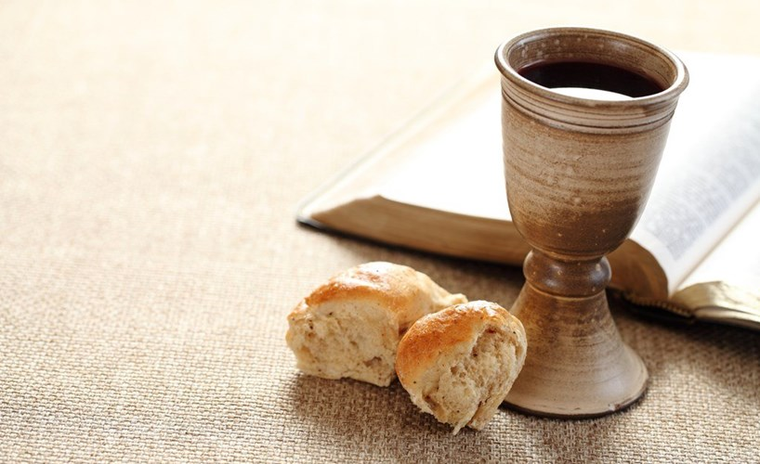
TIỆC THÁNH

Slide 21
1.
Tiệc thánh Chúa ban mọi sứ đồ, truyền đời đời nên ghi nhớ.
Rằng Chúa chết thay vì chúng sinh, thân báu phải chịu thập hình.

Slide 22
Hồi niệm thân Chúa huyết tuôn vì ta,
nay rao truyền sự chết Chúa ra.

Slide 23
2.
Thập giá Chúa xưa chịu khổ hình, đồ đệ, Phụ Thân xa lánh.
Nhục nhã đớn đau nào thở than, thân nát, huyết hồng giọt tràn.

Slide 24
Hồi niệm thân Chúa huyết tuôn vì ta,
nay rao truyền sự chết Chúa ra.

Slide 25
3.
Cầm bánh nhớ thân Ngài vỡ rồi, thật vì tội ta nên nỗi.
Cầm chén nhắc ta giọt huyết rơi, ban giá cứu chuộc mọi người.

Slide 26
Hồi niệm thân Chúa huyết tuôn vì ta,
nay rao truyền sự chết Chúa ra.

Slide 27
4.
Lạy Chúa thứ tha mọi lỗi lầm, từng phạm điều Cha răn cấm.
Nguyện lấy huyết bôi sạch cả đây, cho xứng đáng dự tiệc này.

Slide 28
Hồi niệm thân Chúa huyết tuôn vì ta,
nay rao truyền sự chết Chúa ra.

Slide 29
5.
Tiệc Thánh nhắc ta ngày phước hạnh, ngày dự tiệc Chiên Con Thánh.
Lòng nóng nảy trông Ngài tái lâm, chung kết cõi đời lạc lầm.

Slide 30
Hồi niệm thân Chúa huyết tuôn vì ta,
nay rao truyền sự chết Chúa ra.

Slide 32
BÀI CA DÂNG HIẾN

Slide 33
Lạy Cha xin hãy cho con được dâng hiến lên Ngài.
Khi Cha đã ban cho và con luôn nhớ ơn Cha.
Xin Cha thêm bội phần mọi điều con hiến dâng.
Lòng con ước mong dâng Ngài suốt cả đời con.

